Slide 1






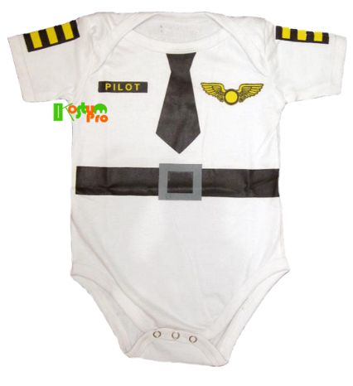
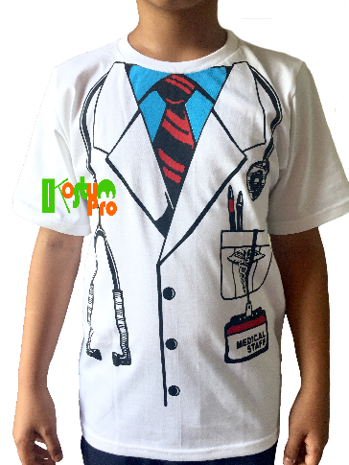

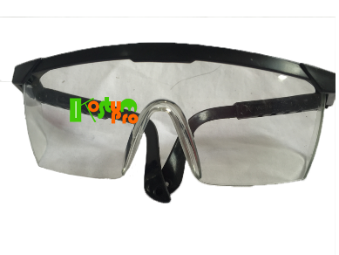

Let’s Play Pretender
Home
Kostum
Mainan Anak
Baby Jumper & Kaos
Artikel
Tentang Kami
Hubungi Kami
Mainan
Kostum
Jumper & Kaos
Ikuti Kami

Slide 2


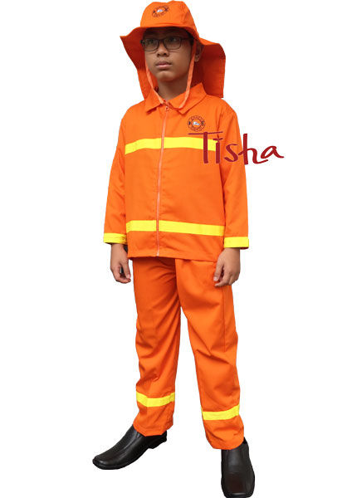

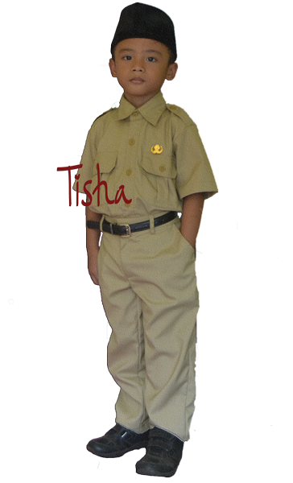
Let’s Play Pretender
Home
Kostum
Mainan Anak
Baby Jumper & Kaos
Artikel
Tentang Kami
Hubungi Kami
KOSTUM ANAK
Baju Dokter Tangan Panjang
Rp 100.000 – Rp 120.000
Baju Dokter Tangan Pendek
Rp 100.000 – Rp 120.000
Baju Dokter Bedah
Rp 150.000 – Rp 160.000
Baju Pemadam Kebakaran
Rp 170.000 – Rp 180.000
Beli Sekarang
Beli Sekarang
Beli Sekarang
Beli Sekarang
Baju Pilot
Rp 190.000 – Rp 200.000
Baju Pramugari
Rp 100.000 – Rp 120.000
Baju Guru laki-laki
Rp 145.000 – Rp 155.000
Beli Sekarang
Beli Sekarang
Beli Sekarang
Ikuti Kami

Slide 3


Let’s Play Pretender
Home
Kostum
Mainan Anak
Baby Jumper & Kaos
Artikel
Tentang Kami
Hubungi Kami
Baju Dokter Tangan Panjang
Ukuran
Pilih Opsi Ukuran
V
Ukuran 3 (3-4 tahun )
Ukuran 4 (4-5 Tahun )
Ukuran 5 (5-6 Tahun)
Ukuran 6 (6-7 Tahun)
Ukuran 7 (7-8 Tahun)
Ukuran 8 (8-9 Tahun)
Ukuran 9 (9-10 Tahun)
Ukuran 10 (10-11 Tahun)
Qty Price Total
121
Rp 100.000 Rp. 200.000
Tambahkan ke Cart
Beli Sekarang
Informasi Produk
Ulasan
Kondisi Produk : Produk Baru
Berat Produk : 0.4 Kg
Deskripsi Produk
Jas Panjang selutut, Bahan Oxford yang nyaman di pakai, Warna Putih, lengan panjang dengna kancing di bagian depan, 2 buah kantong di bagiah bawah dan logo di dada sebelah kiri,
Merek Tisha (tidak termasuk Accessories lainnya)
Ukuran sebagai berikut uk.3 (3-4 Tahun) -Lingkar baju 68 cm, panjang baju 59 cm uk.4 (4-5 Tahun) -Lingkar baju 76 cm, panjang baju 60 cm
uk.5 (5-6 Tahun) -Lingkar baju 80 cm, panjang baju 62 cm
uk.6 (6-7 Tahun) -Lingkar baju 84 cm, panjang baju 64 cm
uk.7 (7-8 Tahun) -Lingkar baju 88 cm, panjang baju 66 cm uk.8 (8-9 Tahun) -Lingkar baju 92 cm, panjang baju 68 cm uk.9 (9-10 Tahun) -Lingkar baju 96 cm, panjang baju 70 cm uk.10 (10-11 Tahun) -Lingkar baju 100 cm, panjang baju 72 cm HARAP di perhatikan ukuran diatas untuk anak dengan persentil normal, sebaiknya di ukur dahulu untuk menghindari retur.
Ikuti Kami

Slide 4


Let’s Play Pretender
Home
Kostum
Mainan Anak
Baby Jumper & Kaos
Artikel
Tentang Kami
Hubungi Kami
Baju Dokter Bedah
Warna
Pilih Opsi Produk
V
Pink
Ukuran
Pink
Tosca
V
Pilih Opsi Produk
Ukuran 3 (3-4 tahun )
Ukuran 4 (4-5 Tahun )
Ukuran 5 (5-6 Tahun)
Ukuran 6 (6-7 Tahun)
Ukuran 7 (7-8 Tahun)
Ukuran 8 (8-9 Tahun)
Ukuran 9 (9-10 Tahun)
Ukuran 10 (10-11 Tahun)
Qty Price Total
121
Rp 170.000 Rp. 320.000
Tambahkan ke Cart
Beli Sekarang
Informasi Produk
Ulasan
Kondisi Produk : Produk Baru
Berat Produk : 0.5 Kg
Deskripsi Produk Bahan Oxford warna hijau Tosca atau Pink terdiri dari Merek Tisha - Baju Atasn lengan pendek dengan belahan atas dibagian belakang dengan kancing
Celana panjang full karet
Masker
Topi
Merek Tisha (tidak termasuk Accessories lainnya)
Ukuran sebagai berikut uk.4 (4-5 Tahun) -Lingkar baju 76 cm, panjang baju 46 cm, lingkar celana 55 cm Panjang celana 60 cm
uk.5 (5-6 Tahun) -Lingkar baju 80 cm, panjang baju 50 cm , lingkar celana 60 cm Panjang celana 65 cm
uk.6 (6-7 Tahun) -Lingkar baju 84 cm, panjang baju 53 cm , lingkar celana 65 cm Panjang celana 70 cm
uk.7 (7-8 Tahun) -Lingkar baju 88 cm, panjang baju 55 cm , lingkar celana 70 cm Panjang celana 75 cm uk.8 (8-9 Tahun) -Lingkar baju 92 cm, panjang baju 58 cm , lingkar celana 75 cm Panjang celana 80 cm HARAP di perhatikan ukuran diatas untuk anak dengan persentil normal, sebaiknya di ukur dahulu untuk menghindari retur.
Ikuti Kami

Slide 5


Let’s Play Pretender
Home
Kostum
Mainan Anak
Baby Jumper & Kaos
Artikel
Tentang Kami
Hubungi Kami
MAINAN ANAK
Kedokteran
Lab
Pemadam Kebakaran
Ikuti Kami

Slide 6
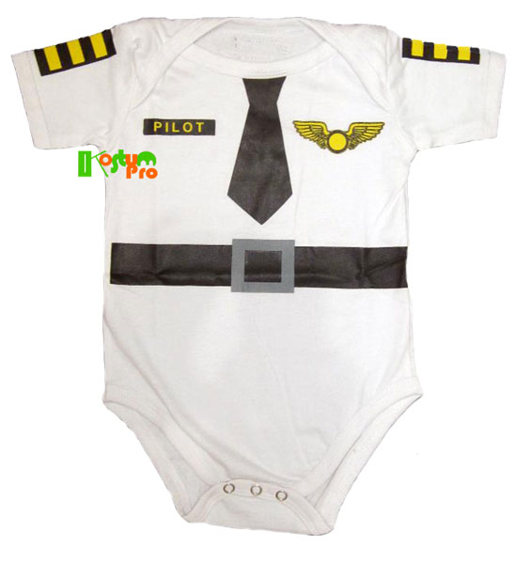




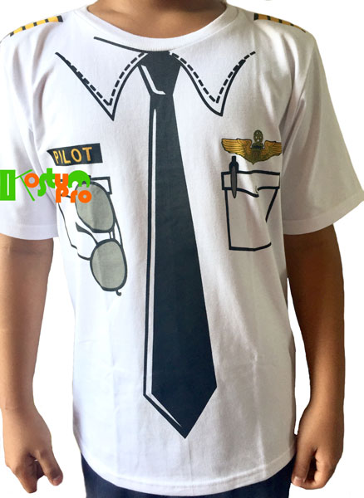
Let’s Play Pretender
Home
Kostum
Mainan Anak
Baby Jumper & Kaos
Artikel
Tentang Kami
Hubungi Kami
Jumper baby Karakter Pilot
Rp 70.000
Jumper Baby Karakter Dokter
Rp 100.000 – Rp 120.000
Jumper Baby Karakter Dokter
Rp 100.000 – Rp 120.000
Baju Pemadam Kebakaran
Rp 100.000 – Rp 120.000
Beli Sekarang
Beli Sekarang
Beli Sekarang
Beli Sekarang
Kaos Karakter Dokter
Rp 60.000
Kaos Karakter Pilog
Rp 60.000
Beli Sekarang
Beli Sekarang
Ikuti Kami

Slide 7


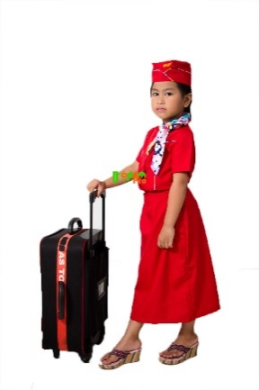
Let’s Play Pretender
Home
Kostum
Mainan Anak
Baby Jumper & Kaos
Artikel
Tentang Kami
Hubungi Kami
Marie Curie Peraih Dua Penghargaan Nobel di Bidang Sains
Semua orang mengenal Marie Curie yang sangat legendaris, yang sampai saat ini satu-satunya
peraih dua penghargaan Nobel di Bidang Sains, penghargaan yang diterimanya untuk dua subject
yang berbeda, tahun 1903 Marie mendapatkan penghargaan Nobel di bidang Fisika dan tahun
1911 dibidang Kimia.
Click more
Mengapa Baju Dokter Bedah Berwarna Hijau Saat Melakukan
Operasi
Butuh Kostum Profesi dokter bedah untuk Anak Anda langsung aja hubungi 085892456044. Kita sering melihat adegan para dokter yang sedang melakukan tindakan operasi di film-film
atau sinetron, atau mungkin juga kita pernah mengantarkan seseorang untuk menjalani operasi,
Apakah Anda perhatikan semua pakaian para Dokter Bedah tersebut berwarna hijau atau biru,
Apakah kita pernah bertanya-tanya mengapa hijau ? mengapa bukan warna lain ?
Click more
Seragam Pramugari yang selalu Fashionabe
Butuh Kostum Profesi Pramugari untuk Anak Anda langsung aja hubungi 085892456044. Bagi yang senang berpergian keluar kota, moda transportasi udara dianggap paling efisien, hemat
waktu dan tenaga. Perjalanan yang seharusnya di tempuh pulhan jam kimi cukup di singkat menjadi
beberapa jam saja
Click more
Ikuti Kami

Slide 8



Let’s Play Pretender
Home
Kostum
Mainan Anak
Baby Jumper & Kaos
Artikel
Tentang Kami
Hubungi Kami
Kostum Pro
Alamat :
Jl. Kedaung IV no. 20 A Rt 011 Rw 011
Petukangan Utara, Pesanggrahan
Jakarta Selatan 12260
(harap datang sesuai perjanjian terlebih dahulu)
Telp. : 0858-9245-6044
Toko Online
Ikuti Kami

